Slide 1
Front end и Back end
Основни технологии

Slide 2
Статичен сайт
Статична уеб страница е уеб страница, която е доставена на потребителя точно както се съхранява, за разлика от динамични уеб страници, които се генерират от уеб приложение.
http://qa.soft-intellect.com/ - страницата с линкове е статична страница
http://qa.soft-intellect.com/test-plan/test_plan.html

Slide 3
Динамичен сайт
Динамична уеб страница е уеб страница, чието изграждане се контролира от сървърна логика. Логиката имплементирана на сървъра определя, как ще се сглоби всяка една страница.
http://qa.soft-intellect.com/test/
http://qa.soft-intellect.com/qdpm/

Slide 4
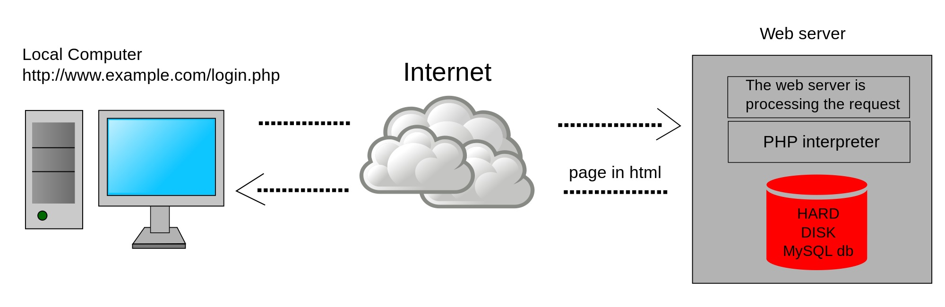
Динамичен сайт

Slide 5
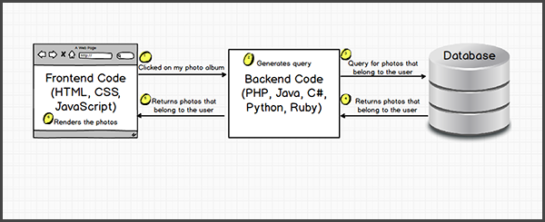
Софтуерна архитектура
Повечето съществуващи софтуерни системи, могат да бъдат разглеждани като съвкупност от Frontend и Backend.

Slide 6
Front end – що е то?
Това най-общо казано е кода отговорен за визулизирането на съдържание при крайния потребител.
User Interface (UI) – софтуер създаден с цел интеракция с потребителя.

Slide 7
Езици за Front end - HTML
HTML – HyperText Markup Language – стандартен описателен език за създаване на уеб съдържание.
HTML – не може да имплементира логика. Той е описателен език, описващ съдържанието на страницата.
http://www.w3schools.com/html/html5_intro.asp

Slide 8
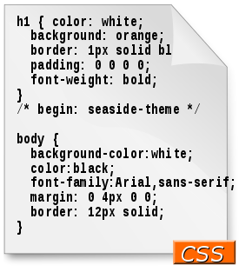
Езици за Front end - CSS
CSS – Cascading Style Sheets – прост механизъм за добавяне на стилове, форматиране и позициониране на съдържанието от HTML страница.
http://www.w3schools.com/css/css_intro.asp

Slide 9
Езици за Front end - JavaScript
JavaScript – най-популярния уеб програмен език в света.
Може да манипулира HTML и CSS.
Потдържа ООП.
Кода се изпълнява на потребителската машина и по-точно в браузъра.
Служи за въвеждането на всякакъв вид логика в уеб страницата.

Slide 10
Back end – що е то?
Код който се изпълнява на заден фон, целта му е обработването на данните които в последстие може да се визуализират на фронт-енда.
Тук е имплементирана бизнес логиката на продукта.
Може също да има UI с ограничен достъп – Business User Interface (BUI)

Slide 11
Езици за Back end - класики
Java – програмен език (и платформа) позволяващ лесно имплементиране на сложни логики, използвайки принципи на Обектно ориентирано програмиране.
C# - алтернатива на Java, използваща .Net платформата на Microsoft.
И двата езика имат нужда от компилиране преди да се изпълнят програмите.

Slide 12
Езици за Back end - скриптови
Тези езици нямат нужда от компилиране, те се интерпретират ред по ред .
Php, Python, Ruby – популярни скриптови езици за имплементиране не сървърна логика.

Slide 13
Езици за Back end – бази данни
База данни – софтуер създаден с цел да съхранява данни и да позволява на определи потребители (може да е друг софтуер) да манипулират данните.
SQL – Structured Query Language
http://www.w3schools.com/sql/sql_intro.asp

Slide 14
Езици за Back end – бази данни
Съществуват два основни типа ДБ:
SQL – релационни бази данни. Данните се съхраняват под формата на таблици.
MySQL, ORACLE, MSSQL и др.
NoSQL – нерелационни бази данни. Данните се съхраняват под формата на колекции.
MongoDB и др.

Slide 15

Въпроси

Slide 16
Задачи за домашно
1. Преминете HTML туториала в http://www.w3schools.com/
И напишете страницата с линковете http://qa.soft-intellect.com/ както на вас ви харесва.
! Трябва да се запази основната функционалност на страницата – това са линковете.
! Качете кода в GitHub репозиторито си.

Slide 17
Задачи за домашно
2. Преминете SQL туториала в http://www.w3schools.com/
И напишете заявка за:
- Въвеждане на нов ред с данни в таблица.
- Изтриване на ред.
- Изтриване на таблица.
- Изтриване на Базата данни.
! Качете в GitHub всяка заявка в отделен файл с разширение .sql

